Slide 1
Данные материалы не имеют никакого отношения к действительности, и являются личным вымыслом студентов.
Все совпадения случайны.
«Заветы» студента

Slide 2
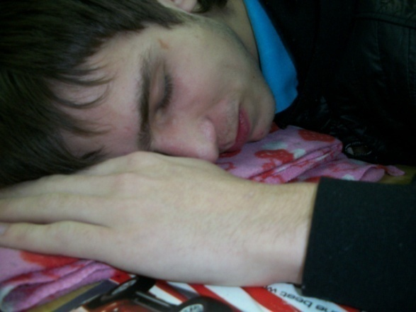
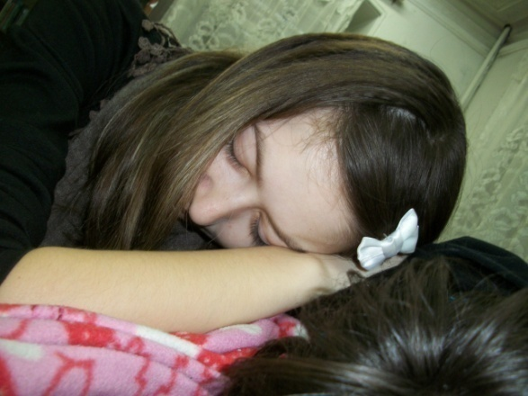
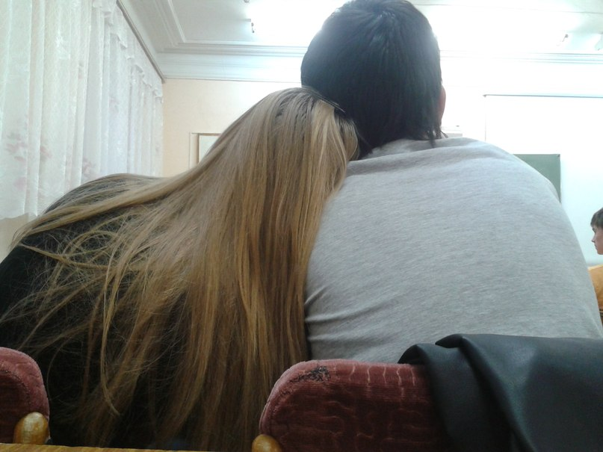
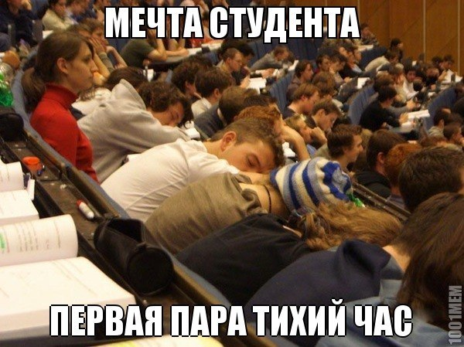
Не восхрапи на лекции, дабы храпом не разбудить ближнего своего.

Slide 3
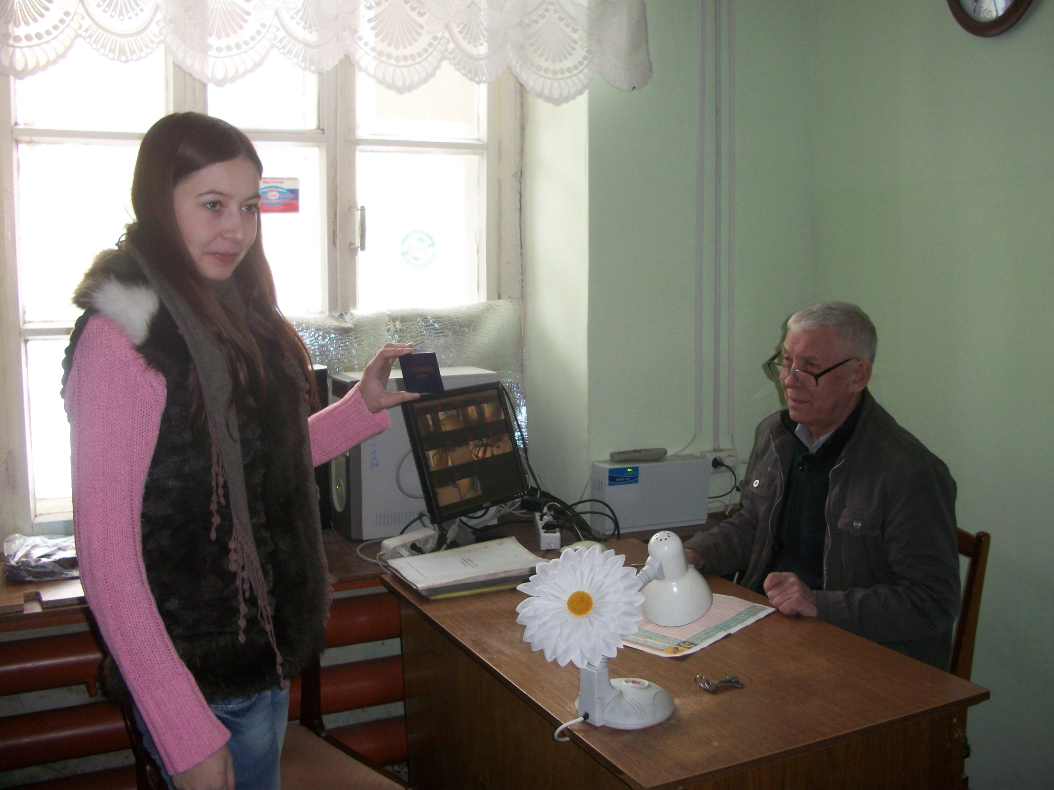
Не забудь студенческий свой, дабы не объяснять охраннику все рвение твое праведное к науке

Slide 4
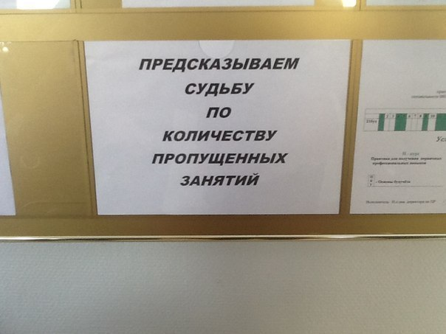
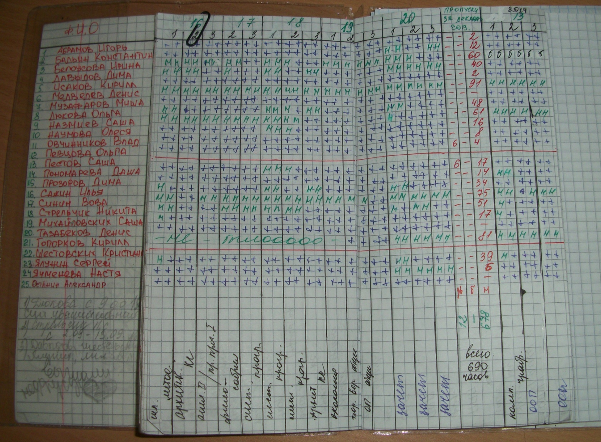
Не прогуливай больше половины занятий, иначе на экзамене придется объяснять, что ты – человек, а не НПО (неопознанный приходящий объект)

Slide 5
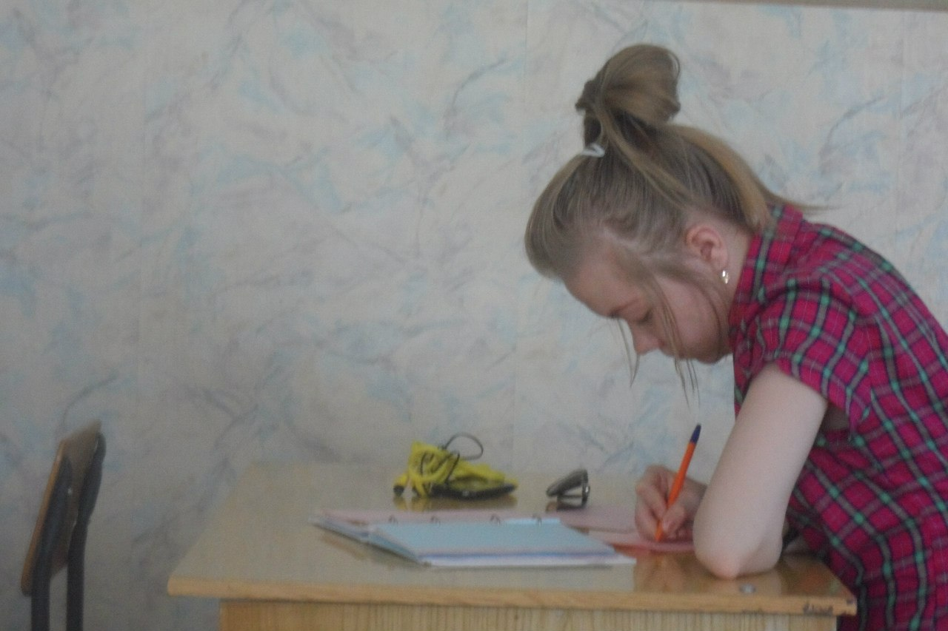
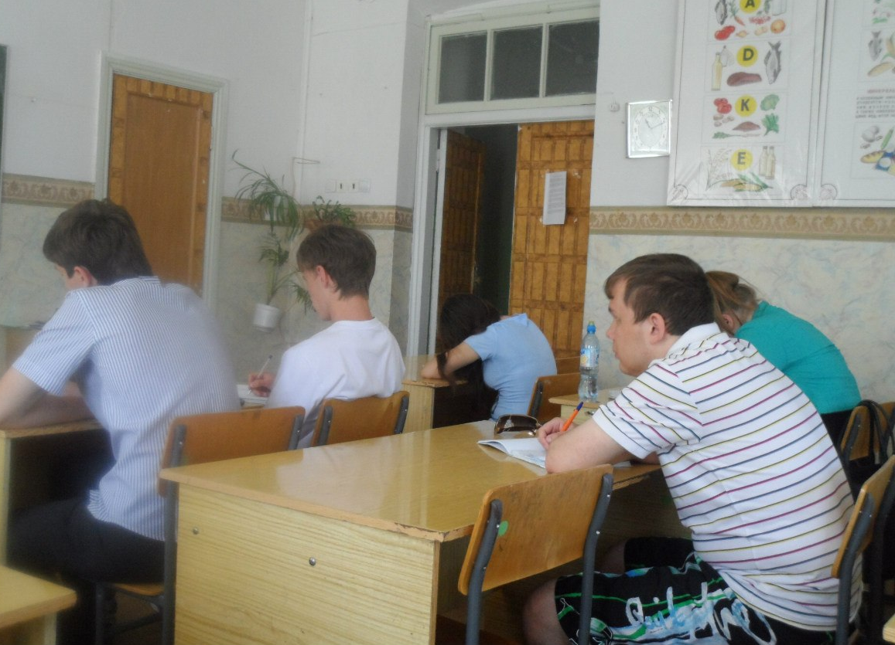
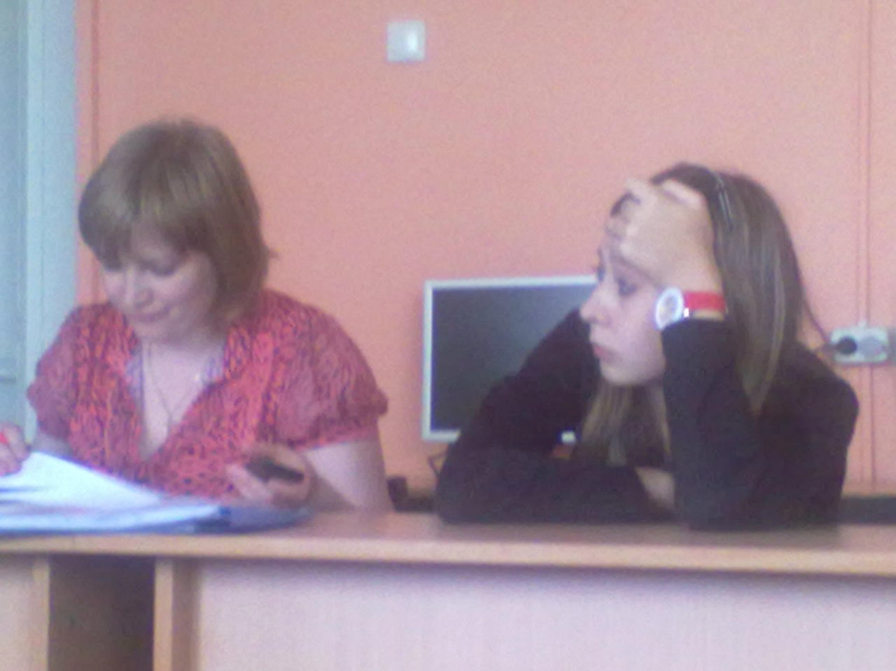
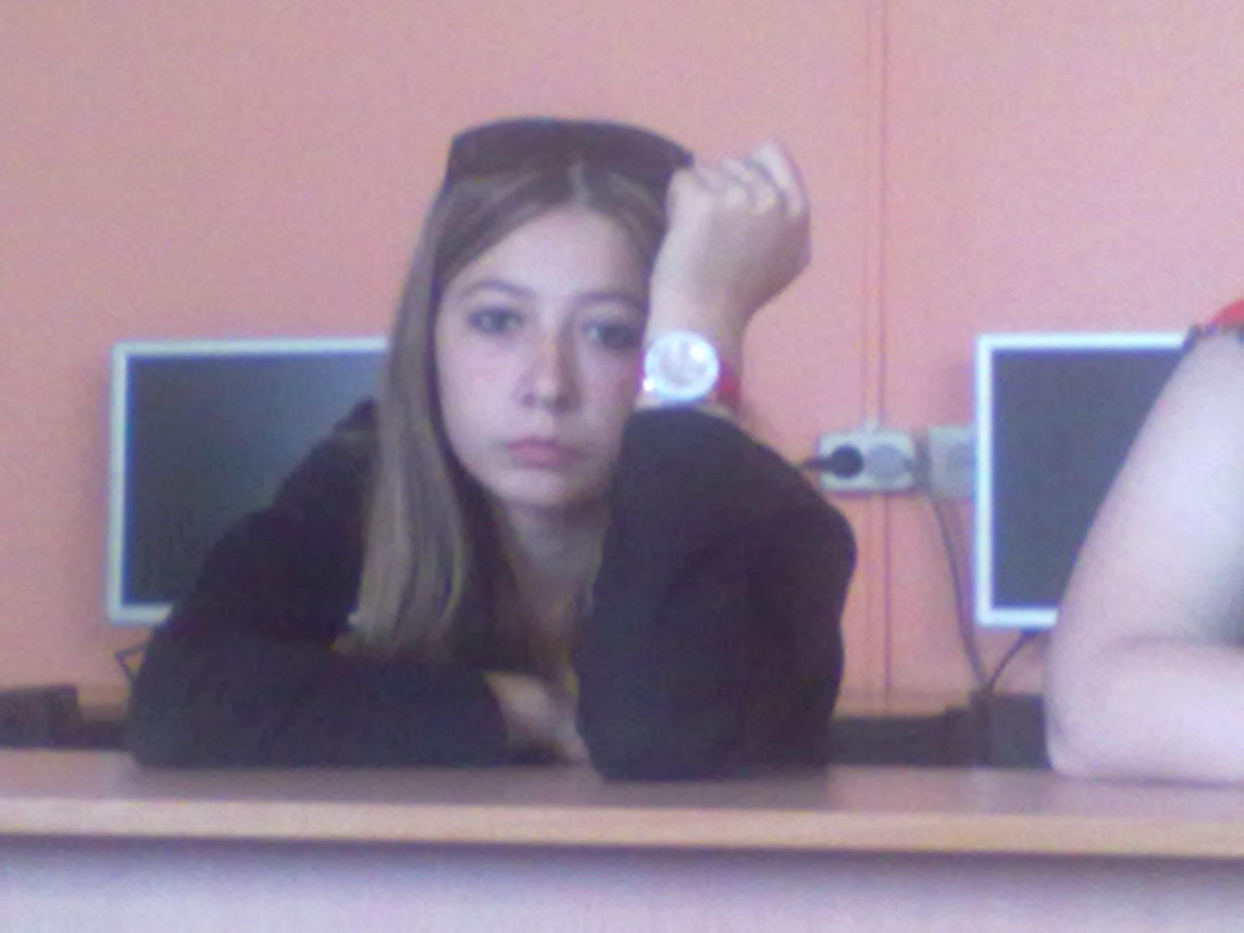
Не думай, ибо тебе это не понравится

Slide 6
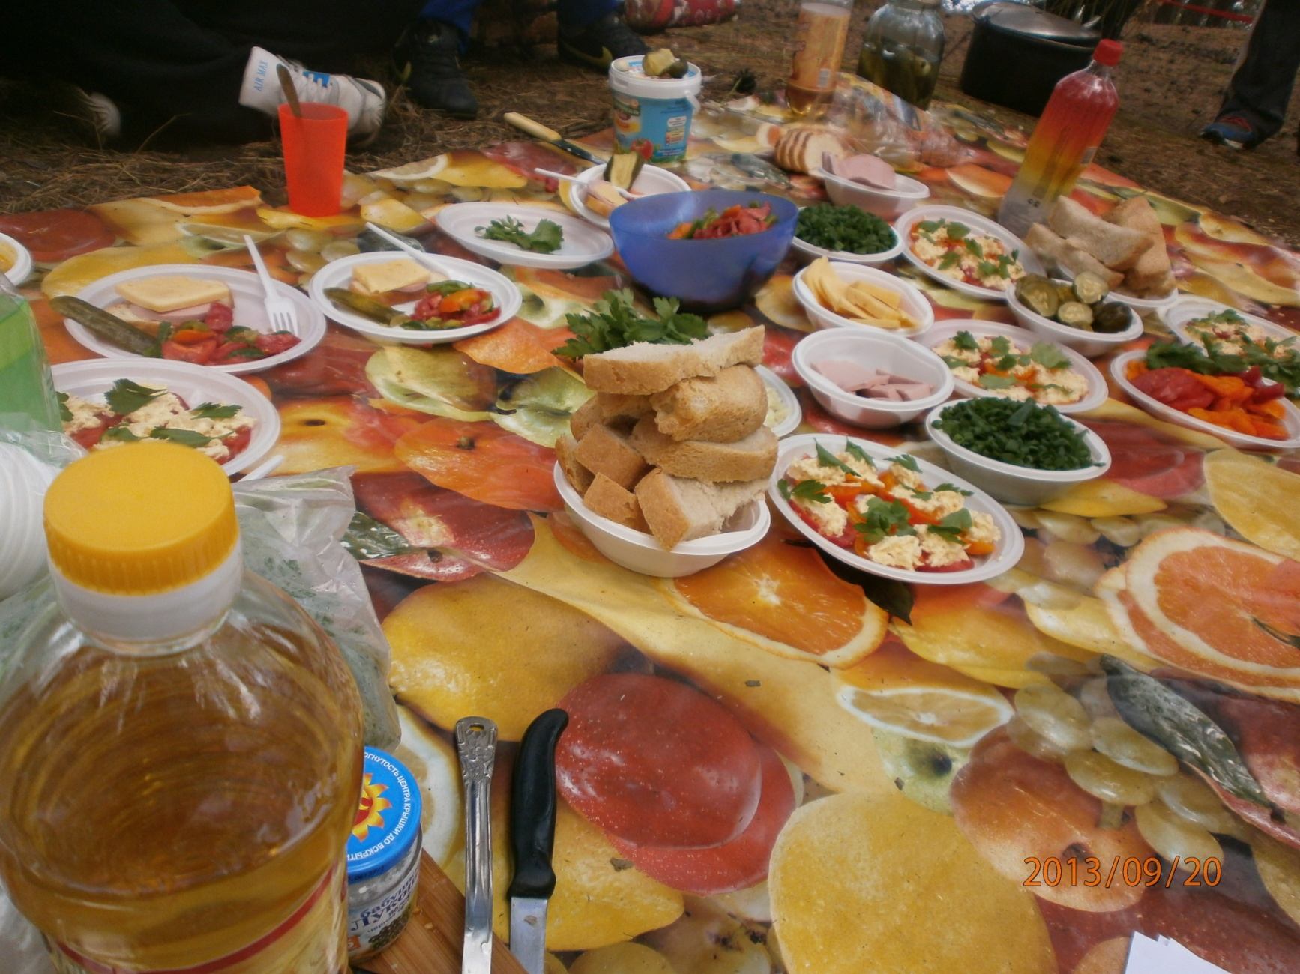
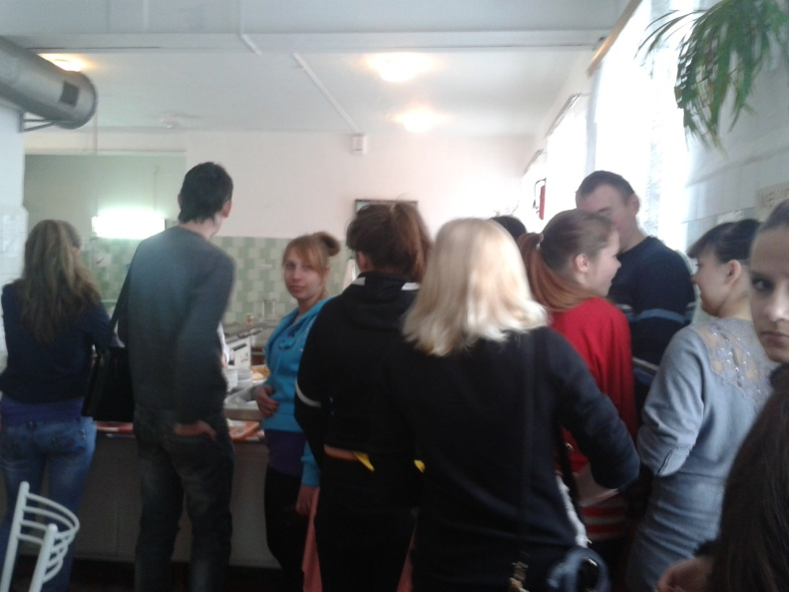
Хочешь покушать на пяти минутной перемене?
Отпрашивайся выйти за пять минут, иначе не прорвешься

Slide 7
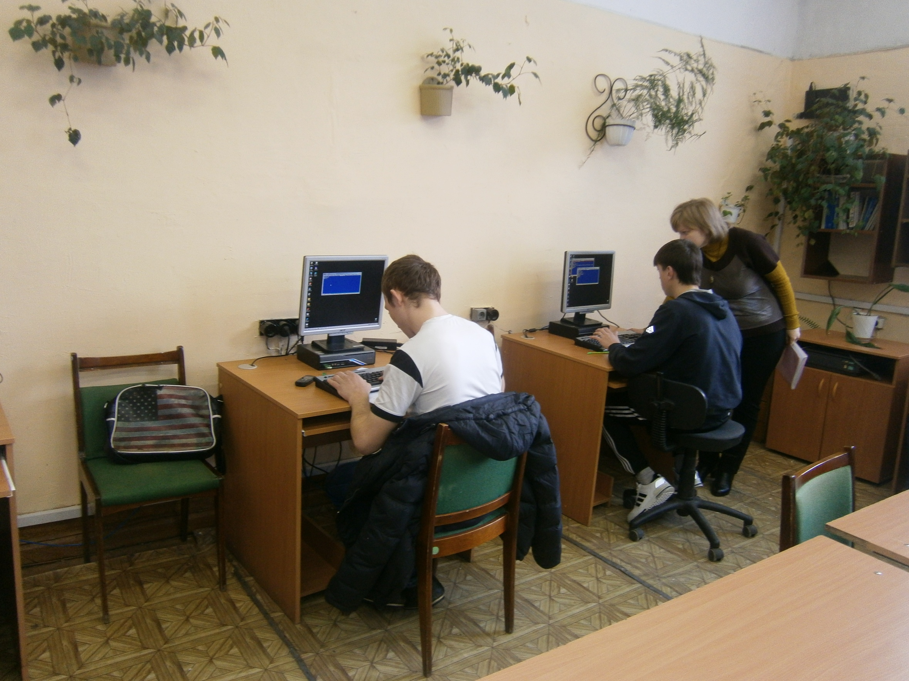
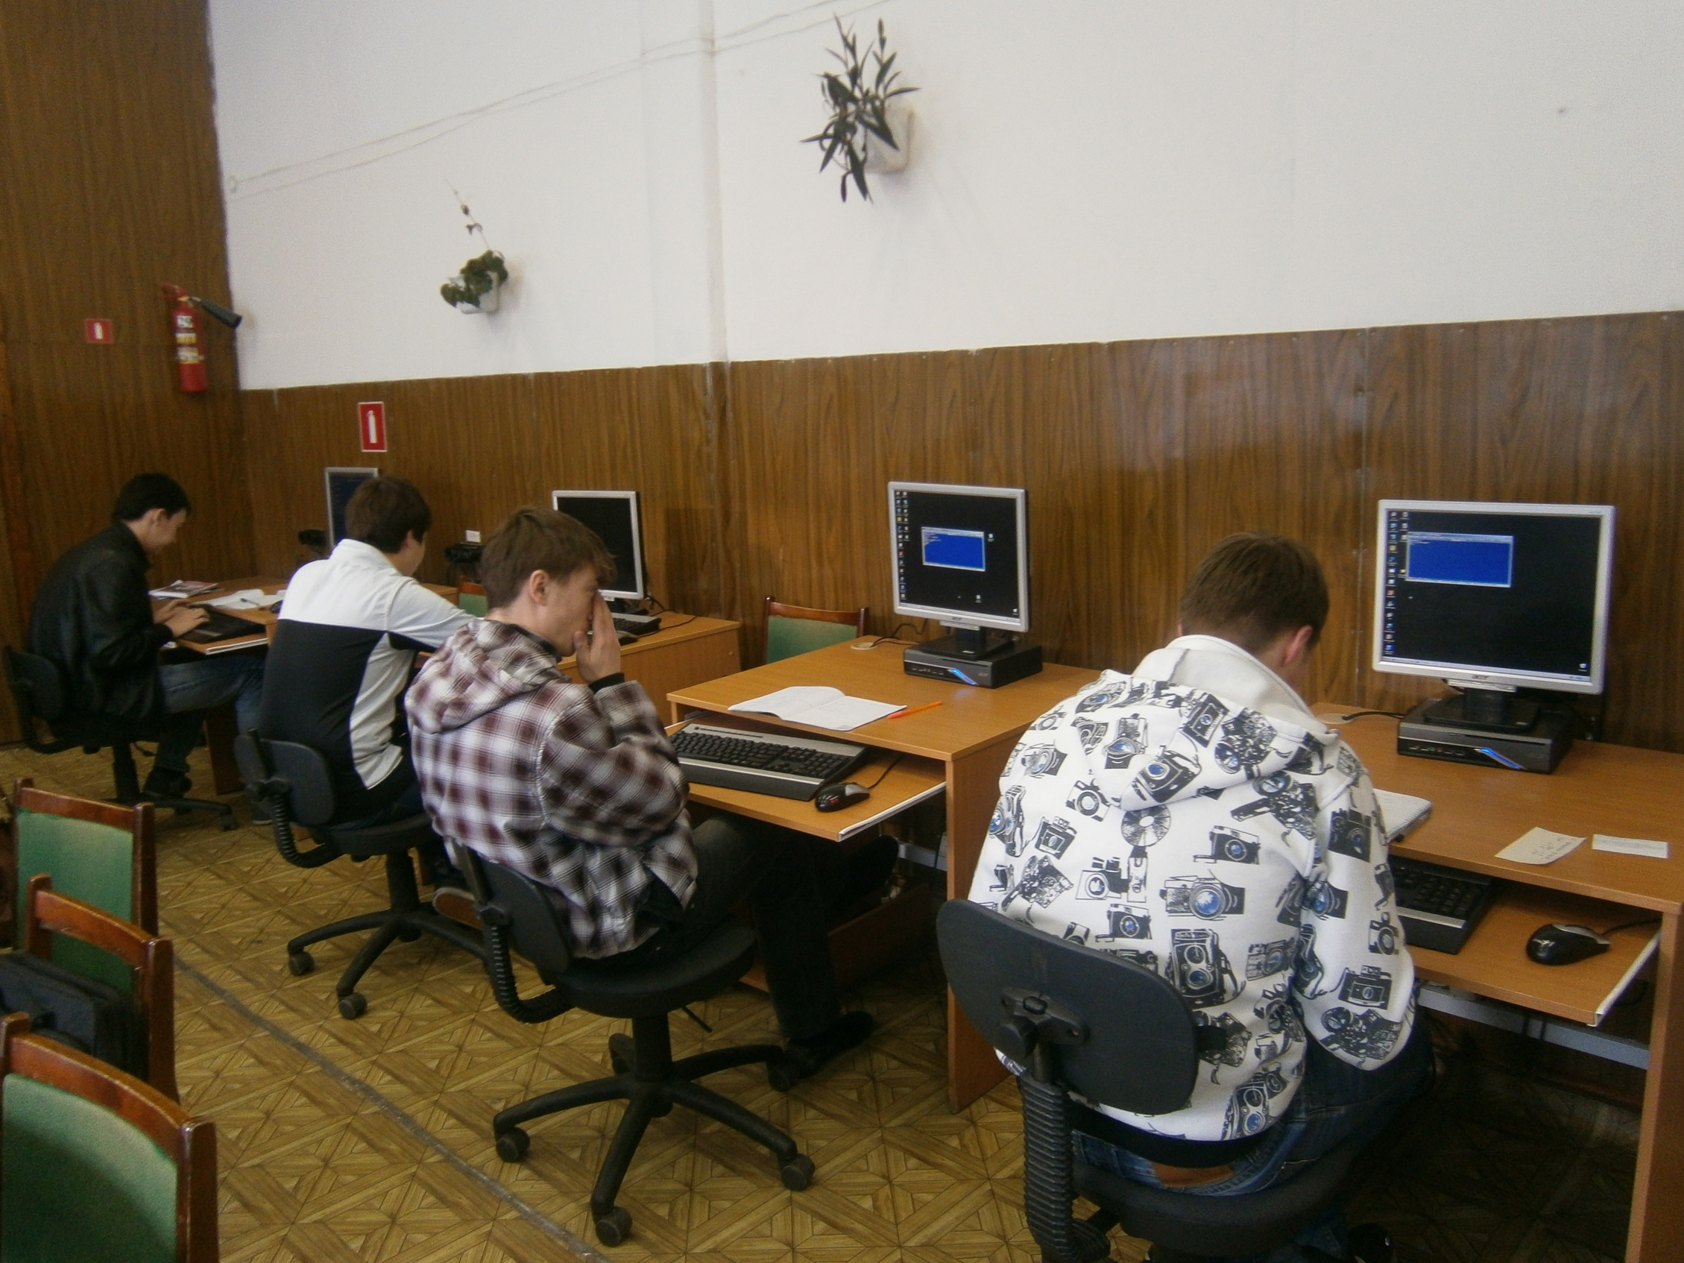
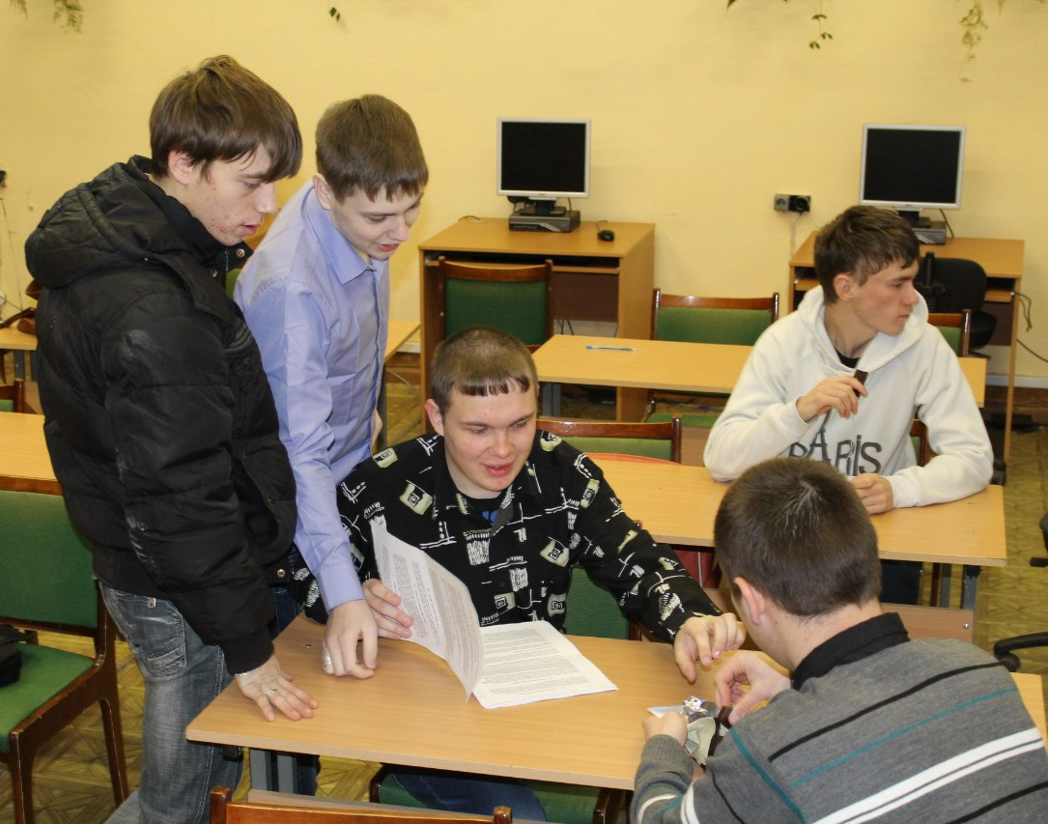
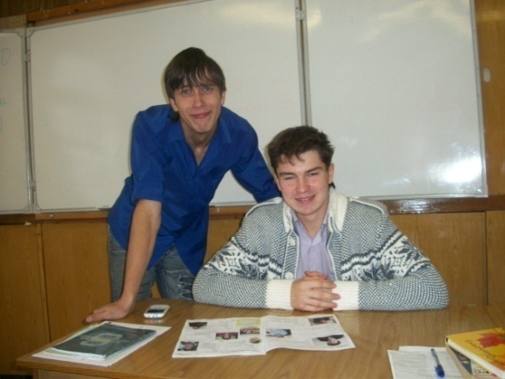
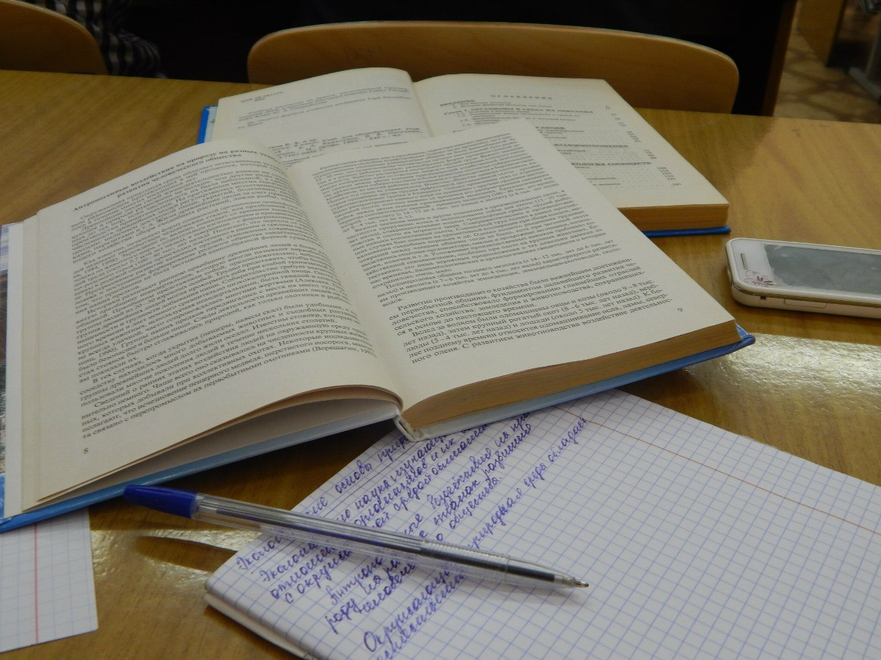
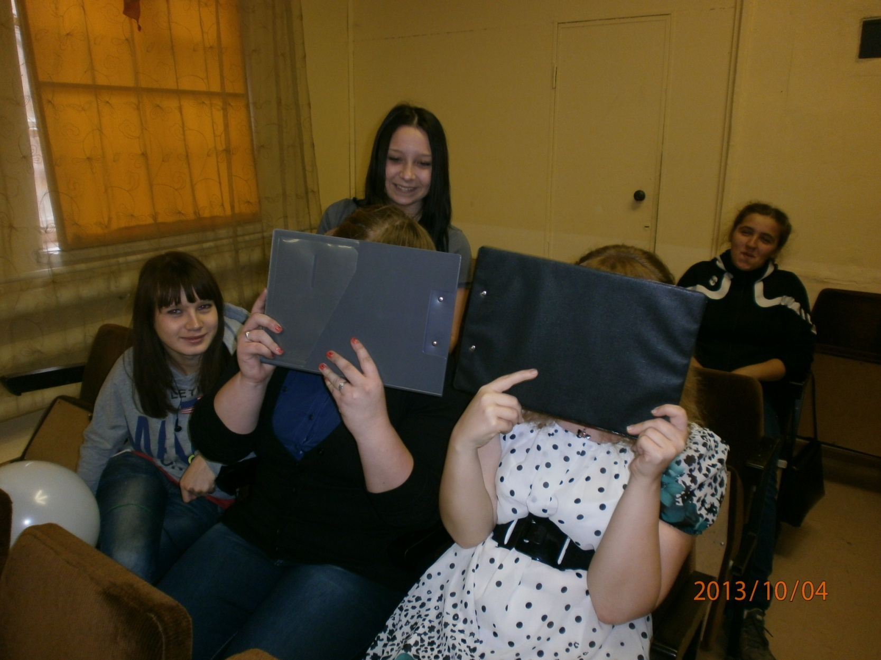
Не понял сам – не дай понять другому

Slide 8
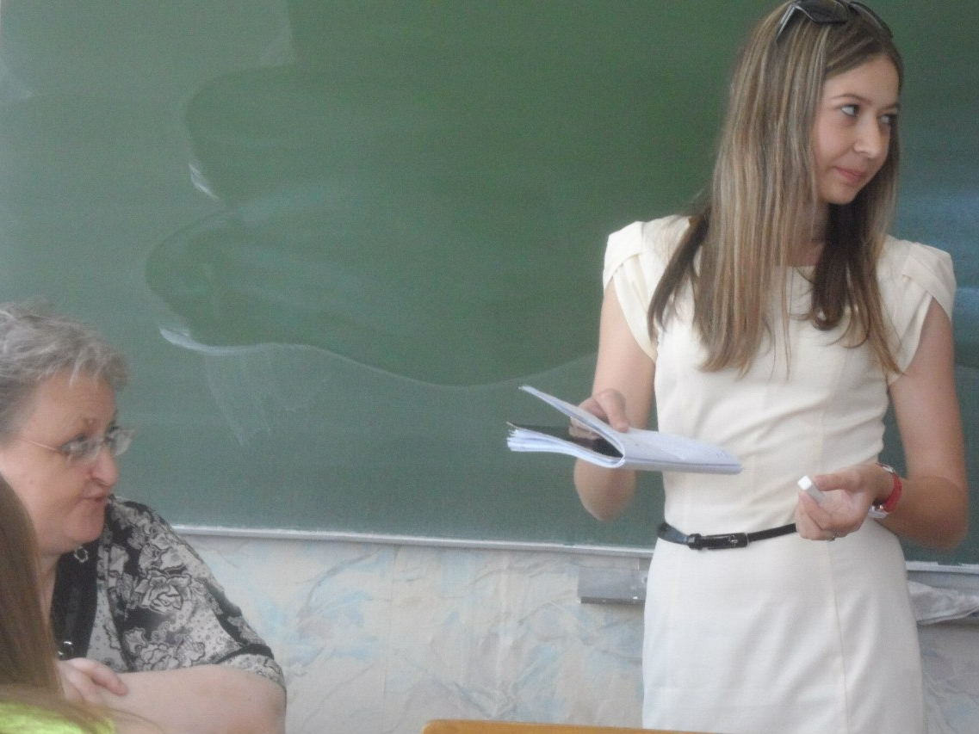
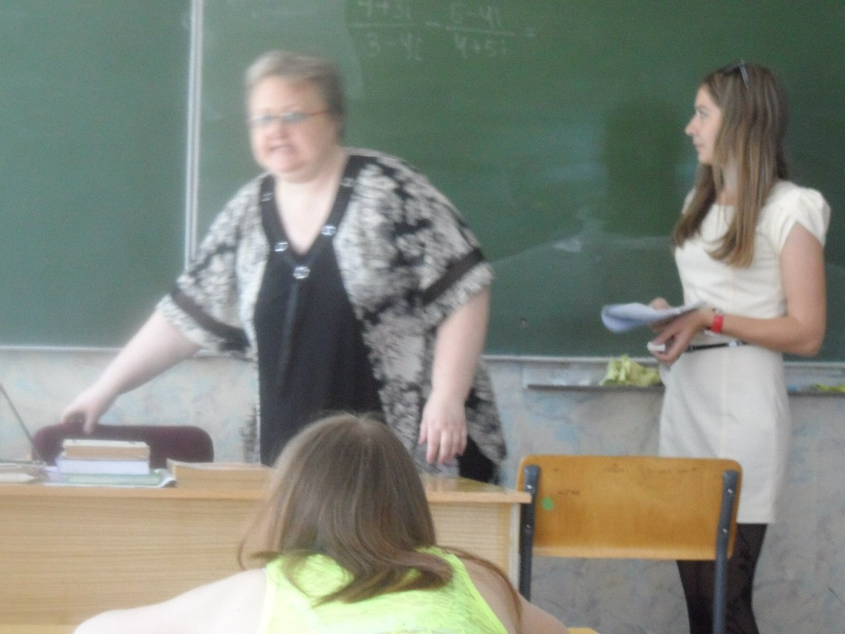
Не пытайся на экзамене вспомнить то, чего не знал, ибо можешь забыть то, что знаешь.

Slide 9
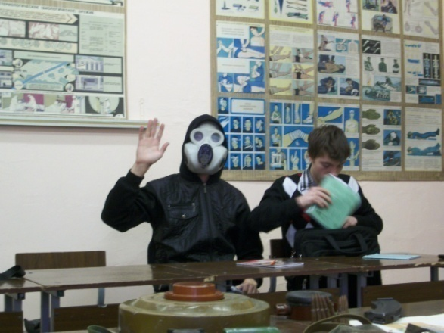
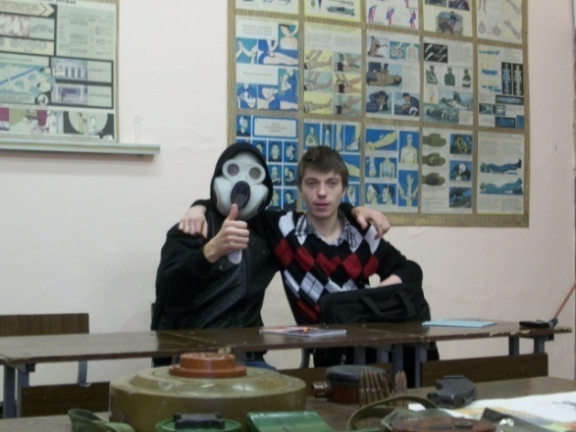
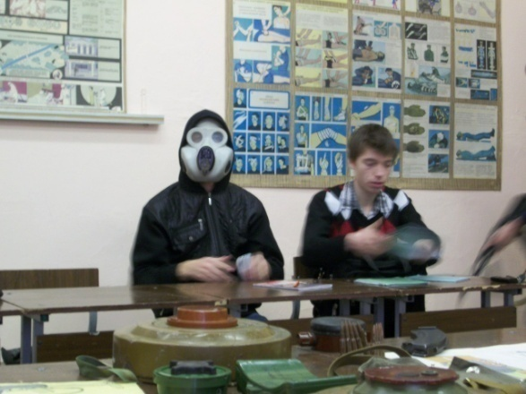
Приходи на экзамен со свежей головой, ибо во многом придется разбираться впервые

Slide 10
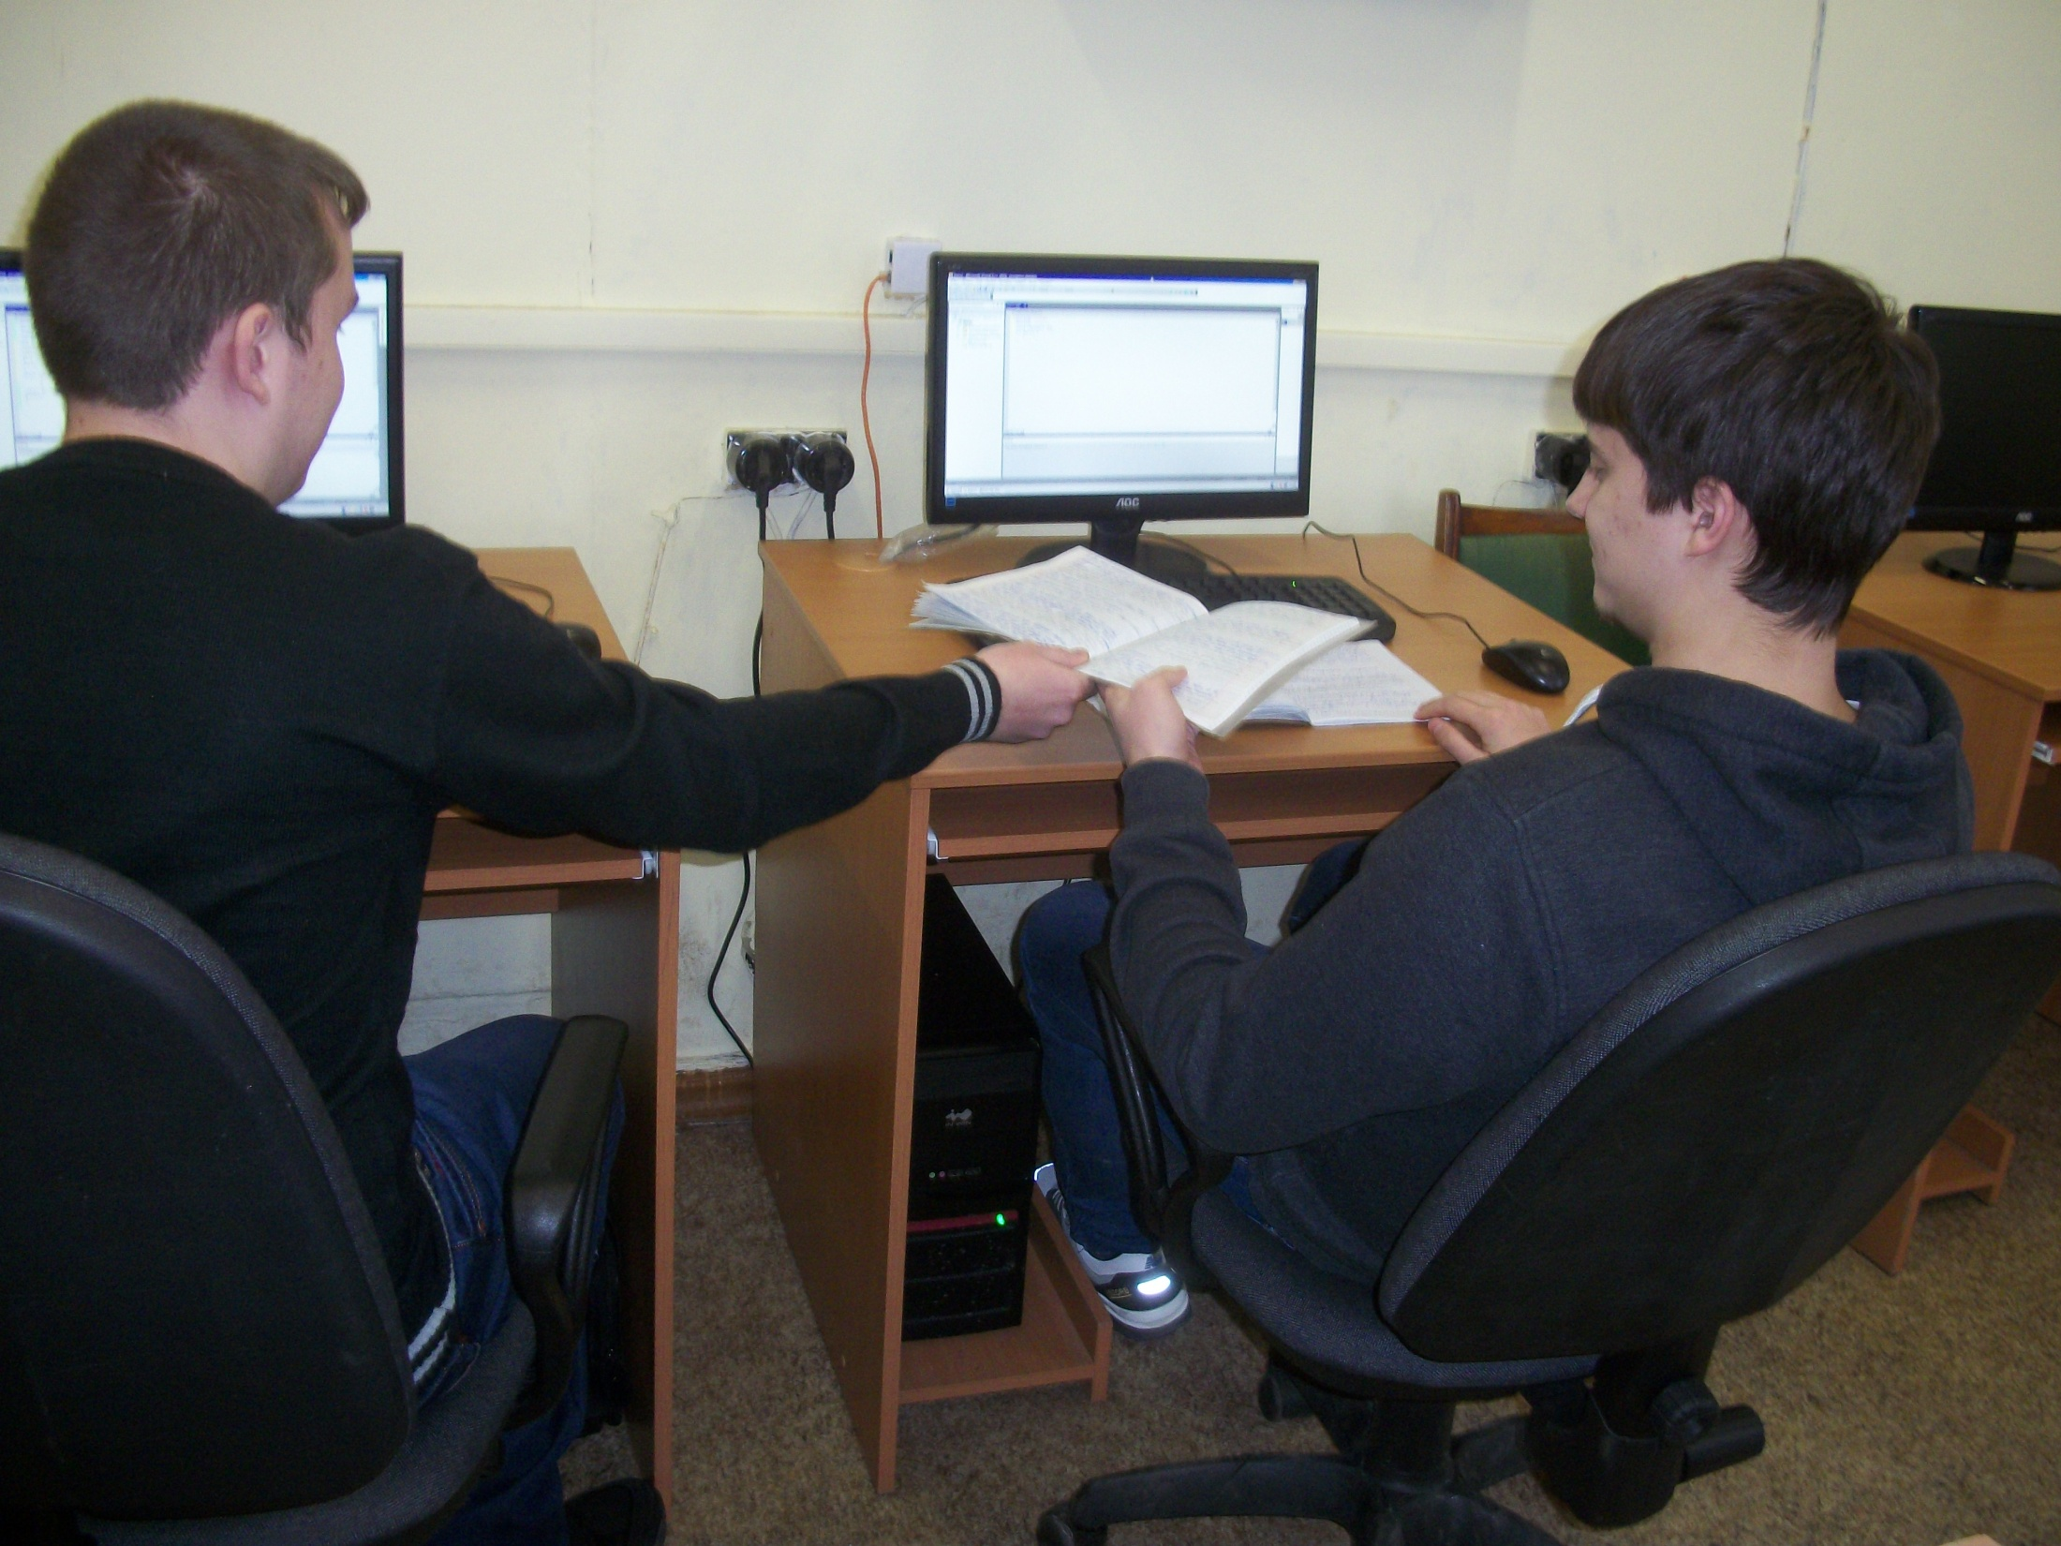
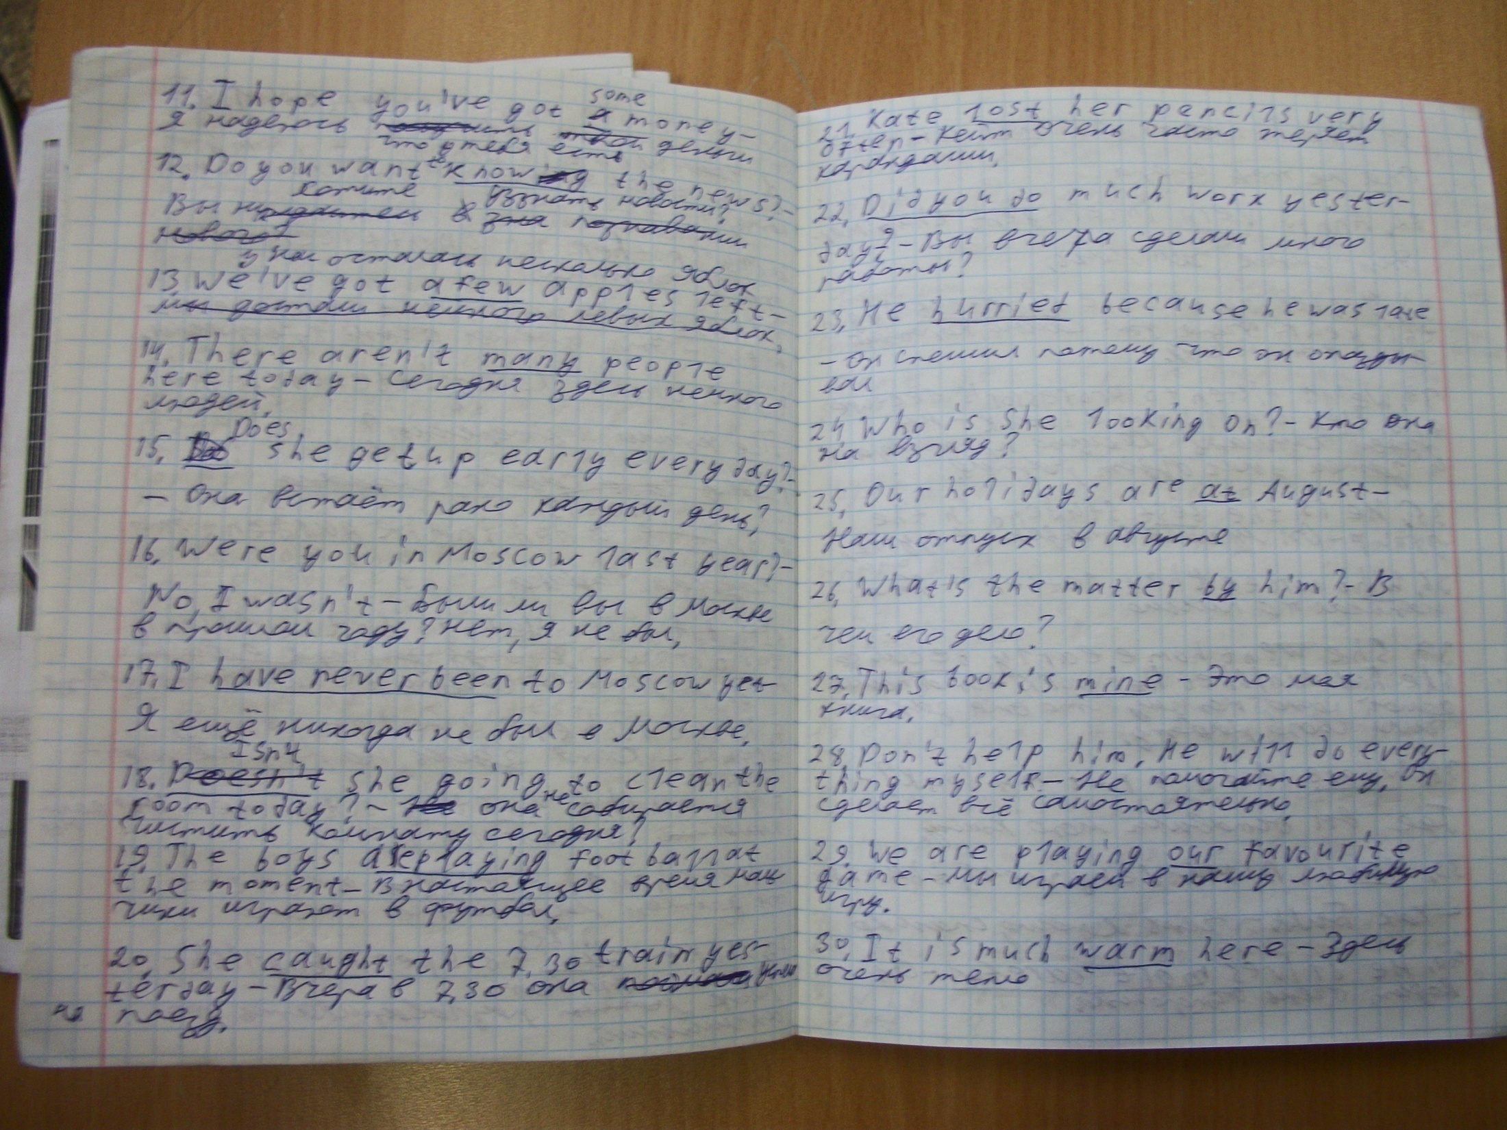
Пиши лекции свои, ибо неразборчив почерк не выспавшегося одногруппника твоего.
Да не оскуднеет рука дающего списать

Slide 11
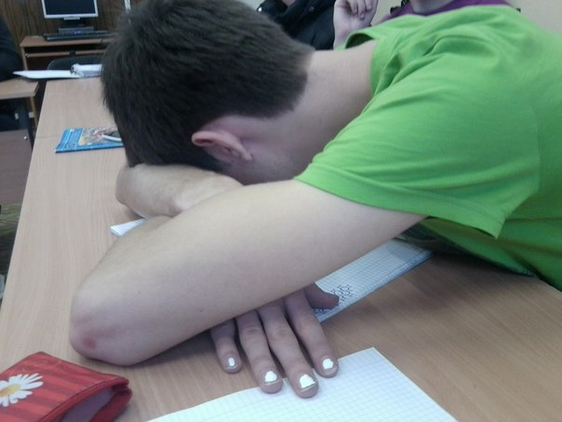
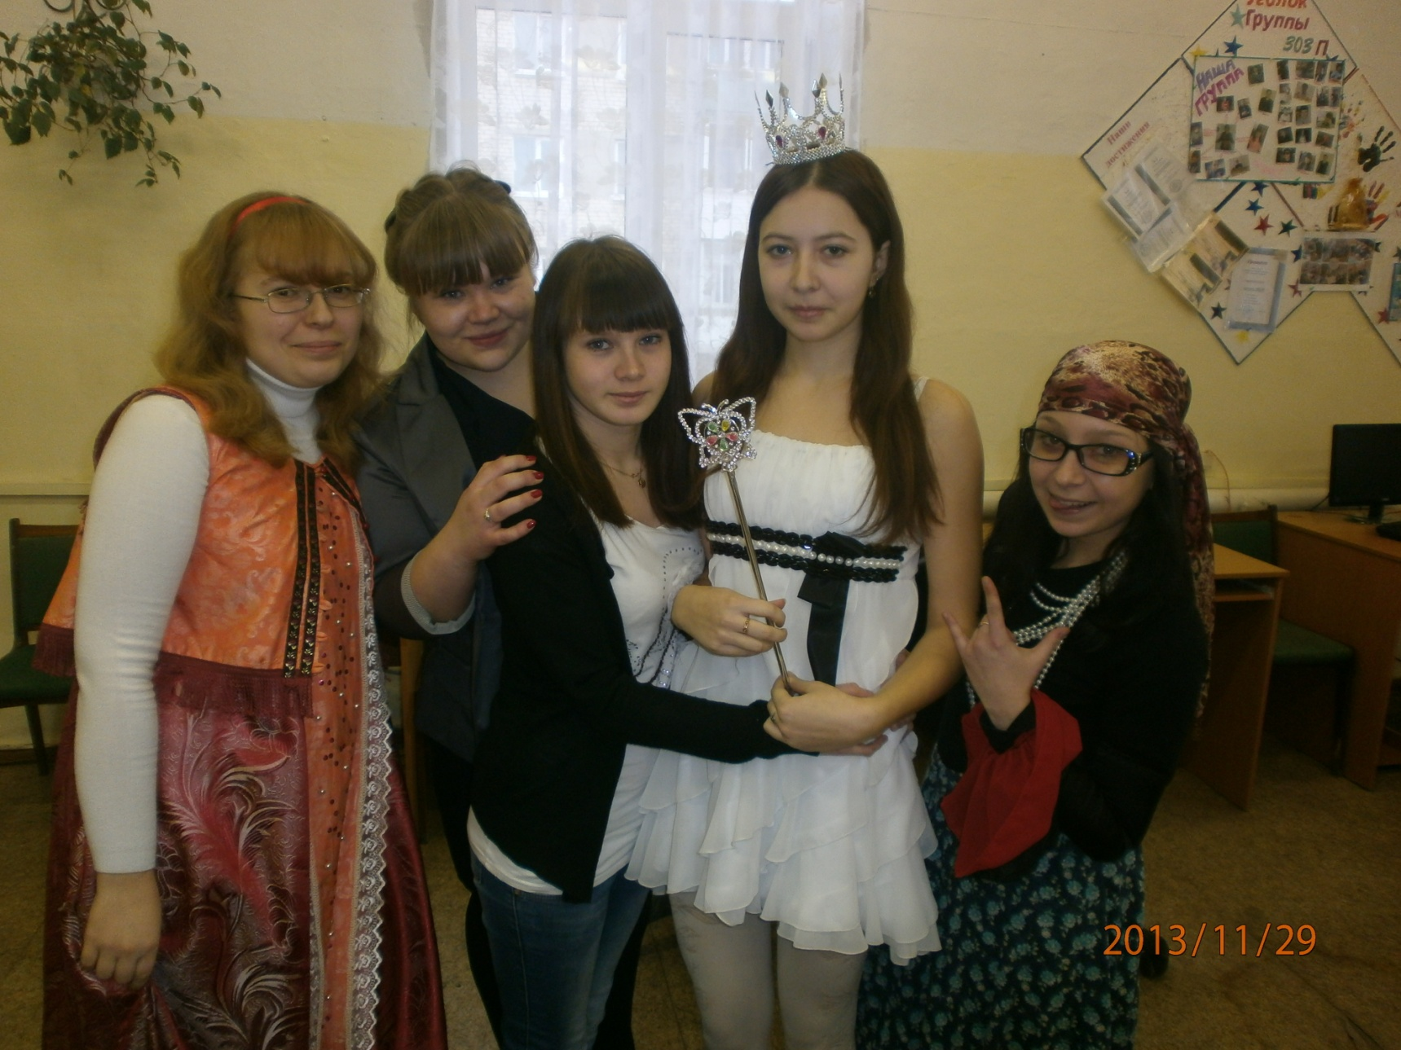
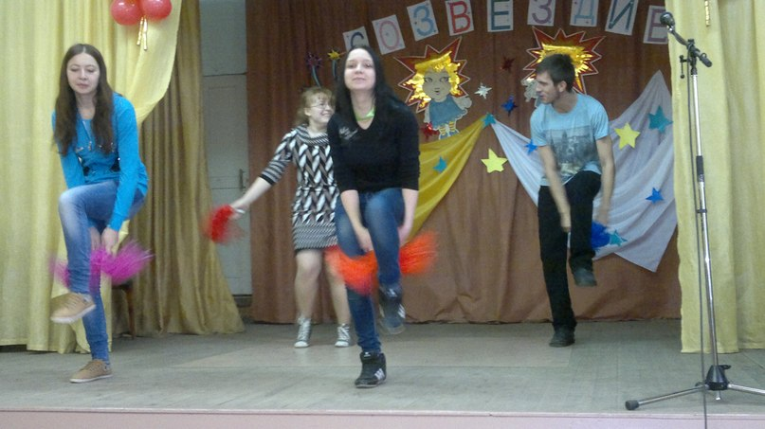
Относитесь с юмором ко всему, что происходит в стенах вашего учебного заведения, иначе вместе с дипломом к вам придут люди в белых халатах.

Slide 12
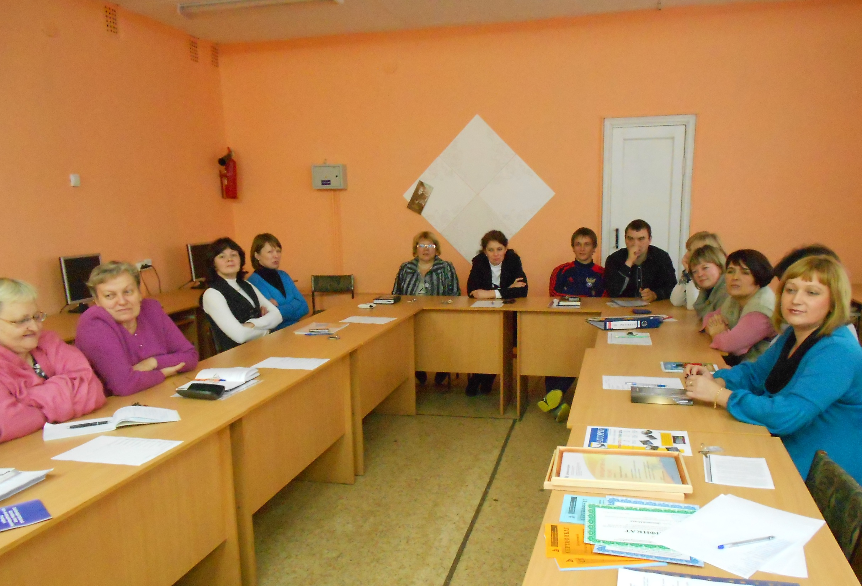
Запоминай имена преподавателей своих и воздастся тебе сторицей

Slide 13
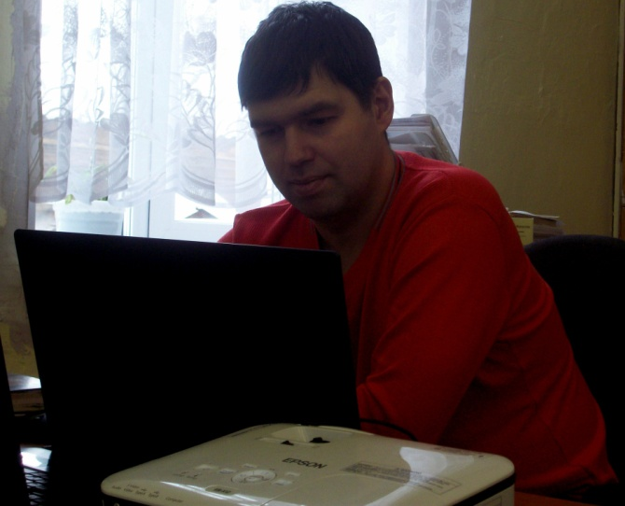
Знай преподавателей хороших, которые и в трудную минуту не оставят и за рвение твое к науке будут рады

Slide 14
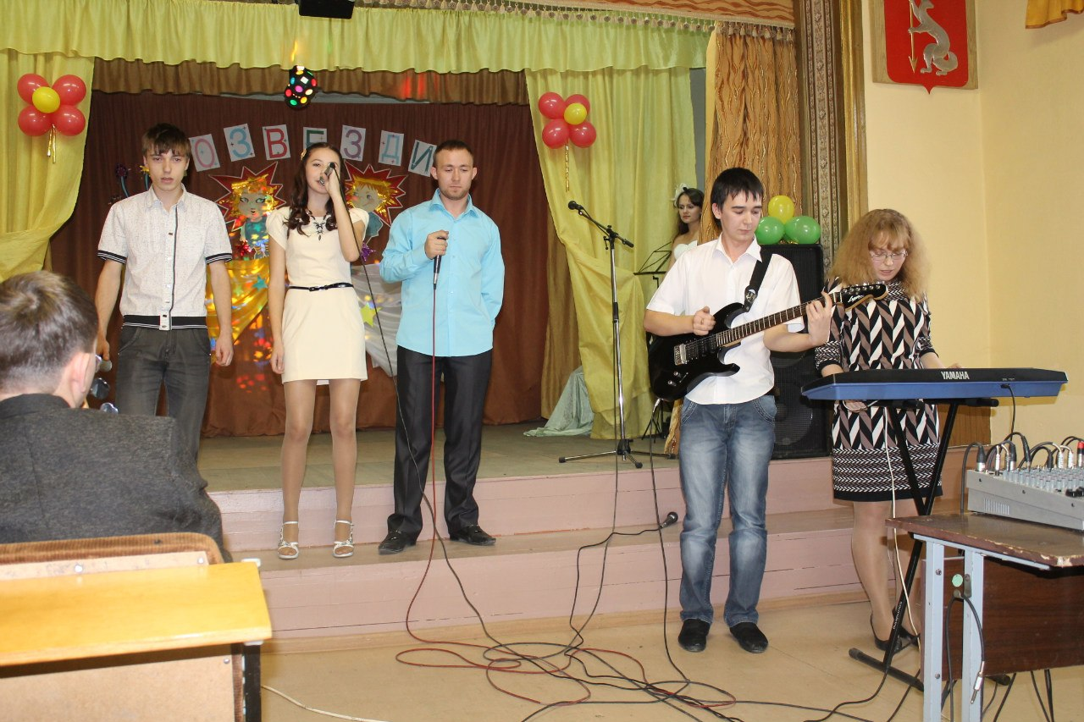
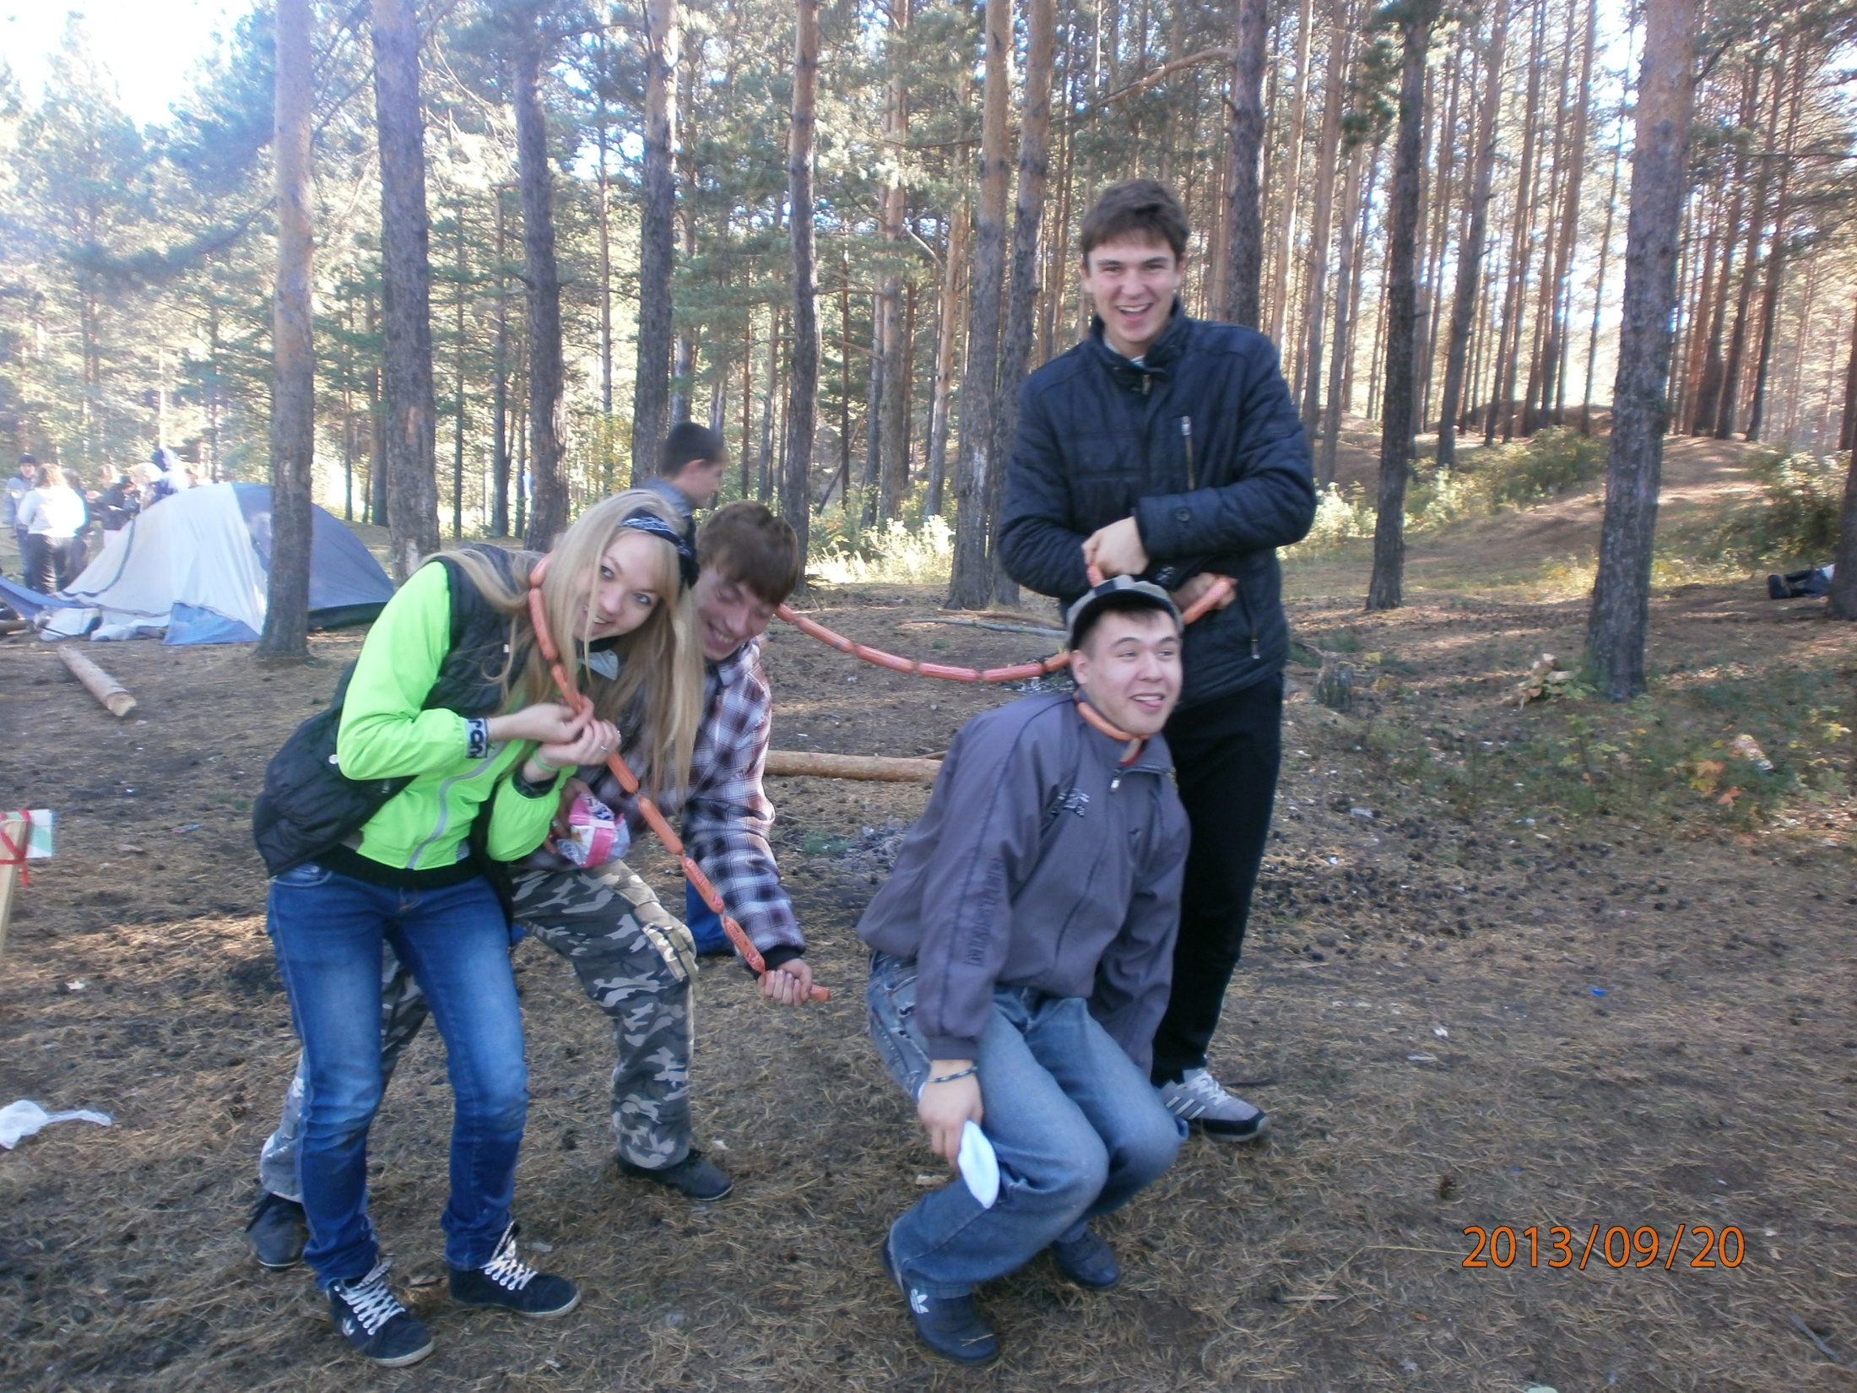
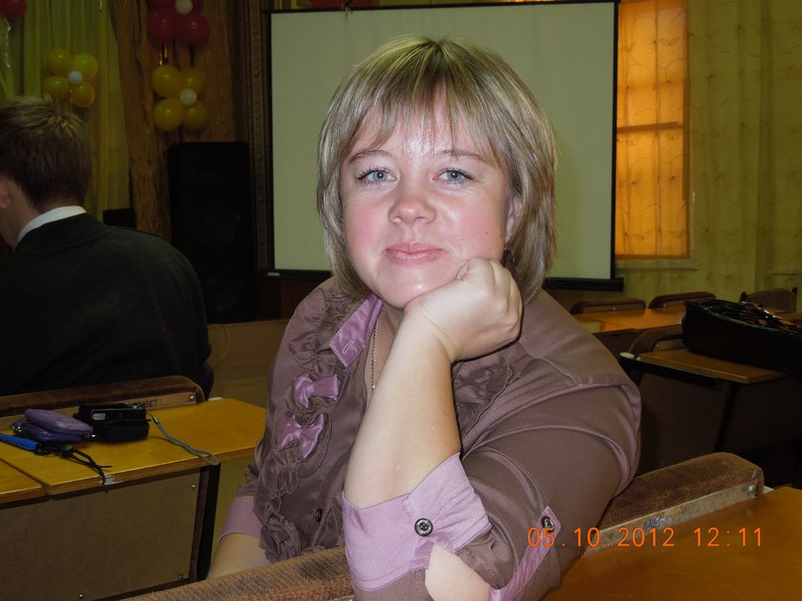
Верь в куратора, принявшего в группу тебя.
Не будет у тебя другого куратора перед ликом его.
Создал он вас равными, с зачетками и студенческими

Slide 15
Использованные ресурсы:
vk.com/appk303p
Локальная сеть АППК – «public»
Библиотека АППК

